Slide 1
每周报告9.20
1.软件优化——标记预估的体细胞浓度
2.开题报告——完成前期的开题答辩工作
3.小组组会——学习其他同学的开题报告

Slide 2
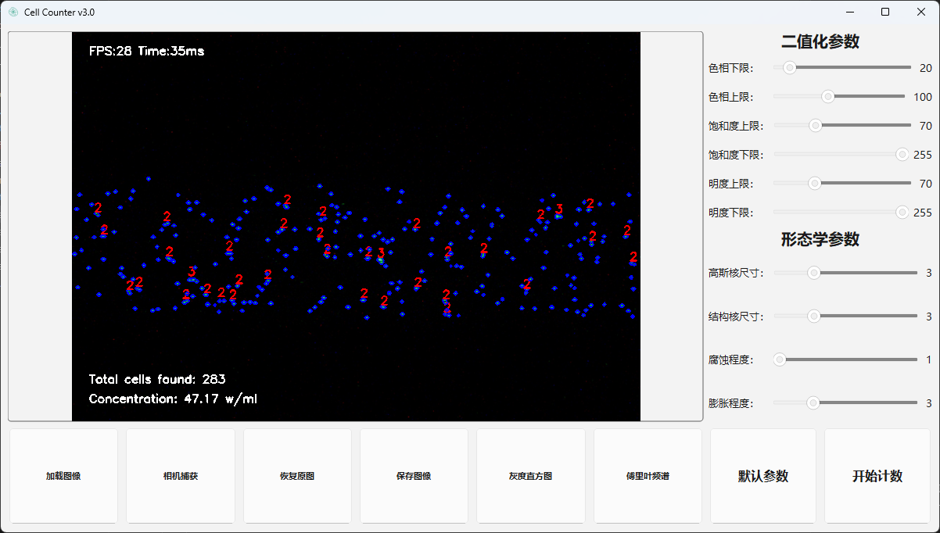
1.软件优化——标记预估的体细胞浓度
优化计数算法，现在可以将细胞数转换为浓度以便后续判断。

Slide 3
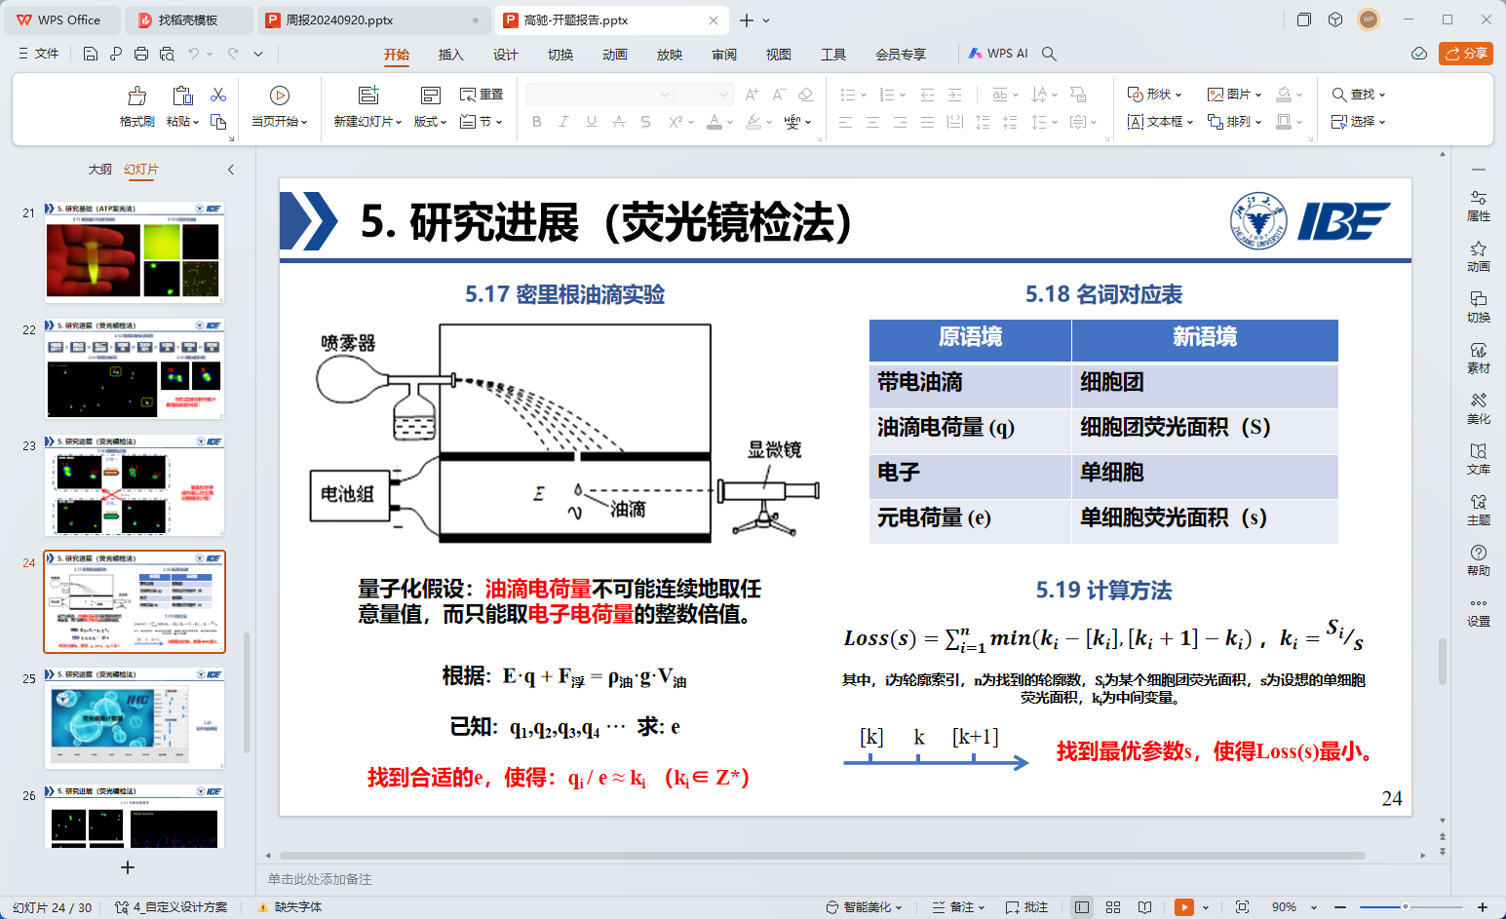
2.开题报告——完成前期的开题答辩工作
完成开题答辩ppt的制作和前期工作，word文档目前还在持续完善中。

Slide 4
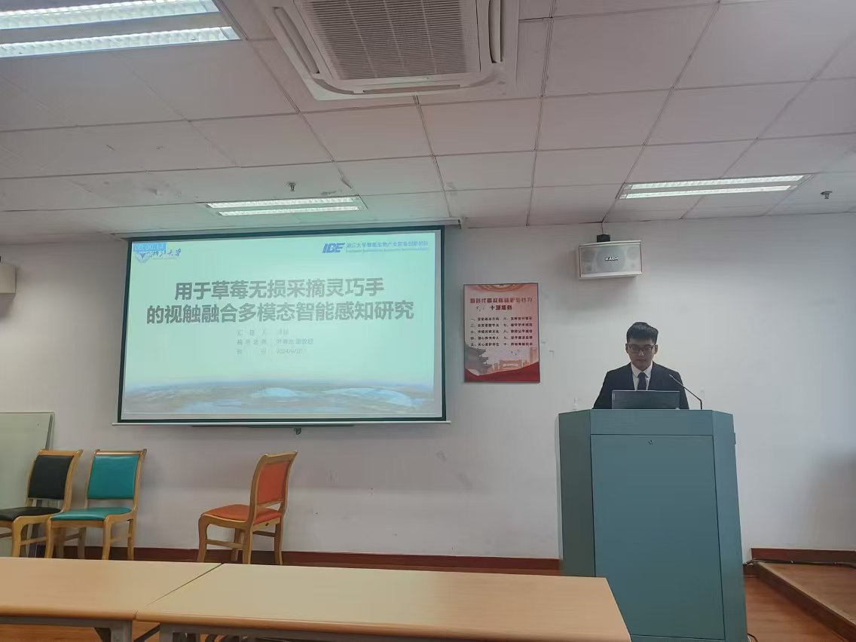
3.小组组会——学习其他同学的开题报告
参与生物传感器小组组会，学习了解其他同学的研究进展。

